Slide 1
결제경로 안내
Aha It's me! — 해외 결제(USD)
사이트: https://www.ahaitsme.com
상품 페이지: https://www.ahaitsme.com/pricing
환불 정책: https://www.ahaitsme.com/refund
결제: 토스페이먼츠 결제창 (해외 간편결제 PayPal 승인 완료 / 해외카드 신청)

Slide 2
→
결제 흐름 요약
비회원도 결제 가능 · 모든 상품 1회 결제(자동 갱신 없음) · 이후 화면은 모두 PC 전체 화면 캡처(주소창·시간 포함)
1
2
3
4
5
6
홈페이지 접속
›
Pricing
상품 확인
›
구매 방식 선택
(로그인/비회원)
›
이메일 입력
약관·환불 동의
›
토스페이먼츠
결제창
›
결제 완료
리포트 이용
판매 상품 (USD, 1회 결제)
Personal $11.99 · Relationship $18.99 · 30-Day Insight Pass $28 · 12-Month Membership $280
(Additional Relationship $9.99는 멤버십 회원 전용 추가 상품)
실물 배송 없음 — 결제 직후 웹에서 AI 분석 리포트를 생성·열람하는 디지털 콘텐츠

Slide 3
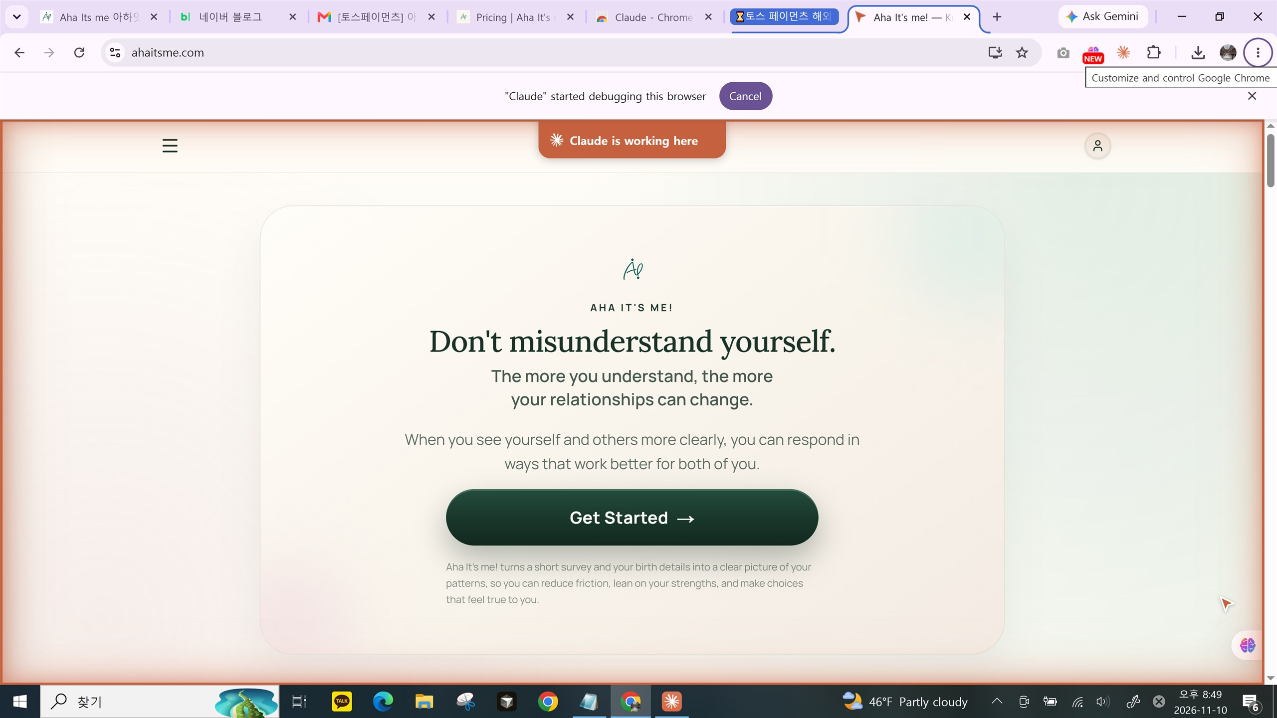
1
홈페이지 접속
https://www.ahaitsme.com
메인 페이지
상단 메뉴(☰) 또는 하단 탭에서 Pricing으로 이동
푸터·사이드 메뉴에 이용약관 / 환불정책 / 개인정보처리방침

Slide 4
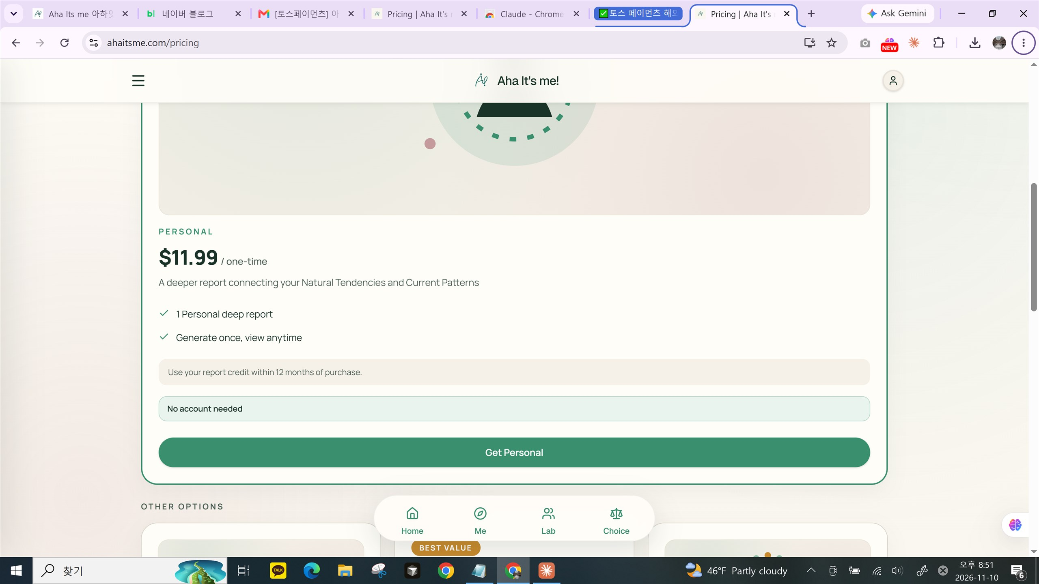
2
상품 확인 — Personal
www.ahaitsme.com/pricing
상품명: Personal
금액: $11.99 (1회 결제)
제공: Personal 심화 리포트 1회
이용기간: 구매 후 12개월
'Get Personal' 클릭 → 구매 창

Slide 5
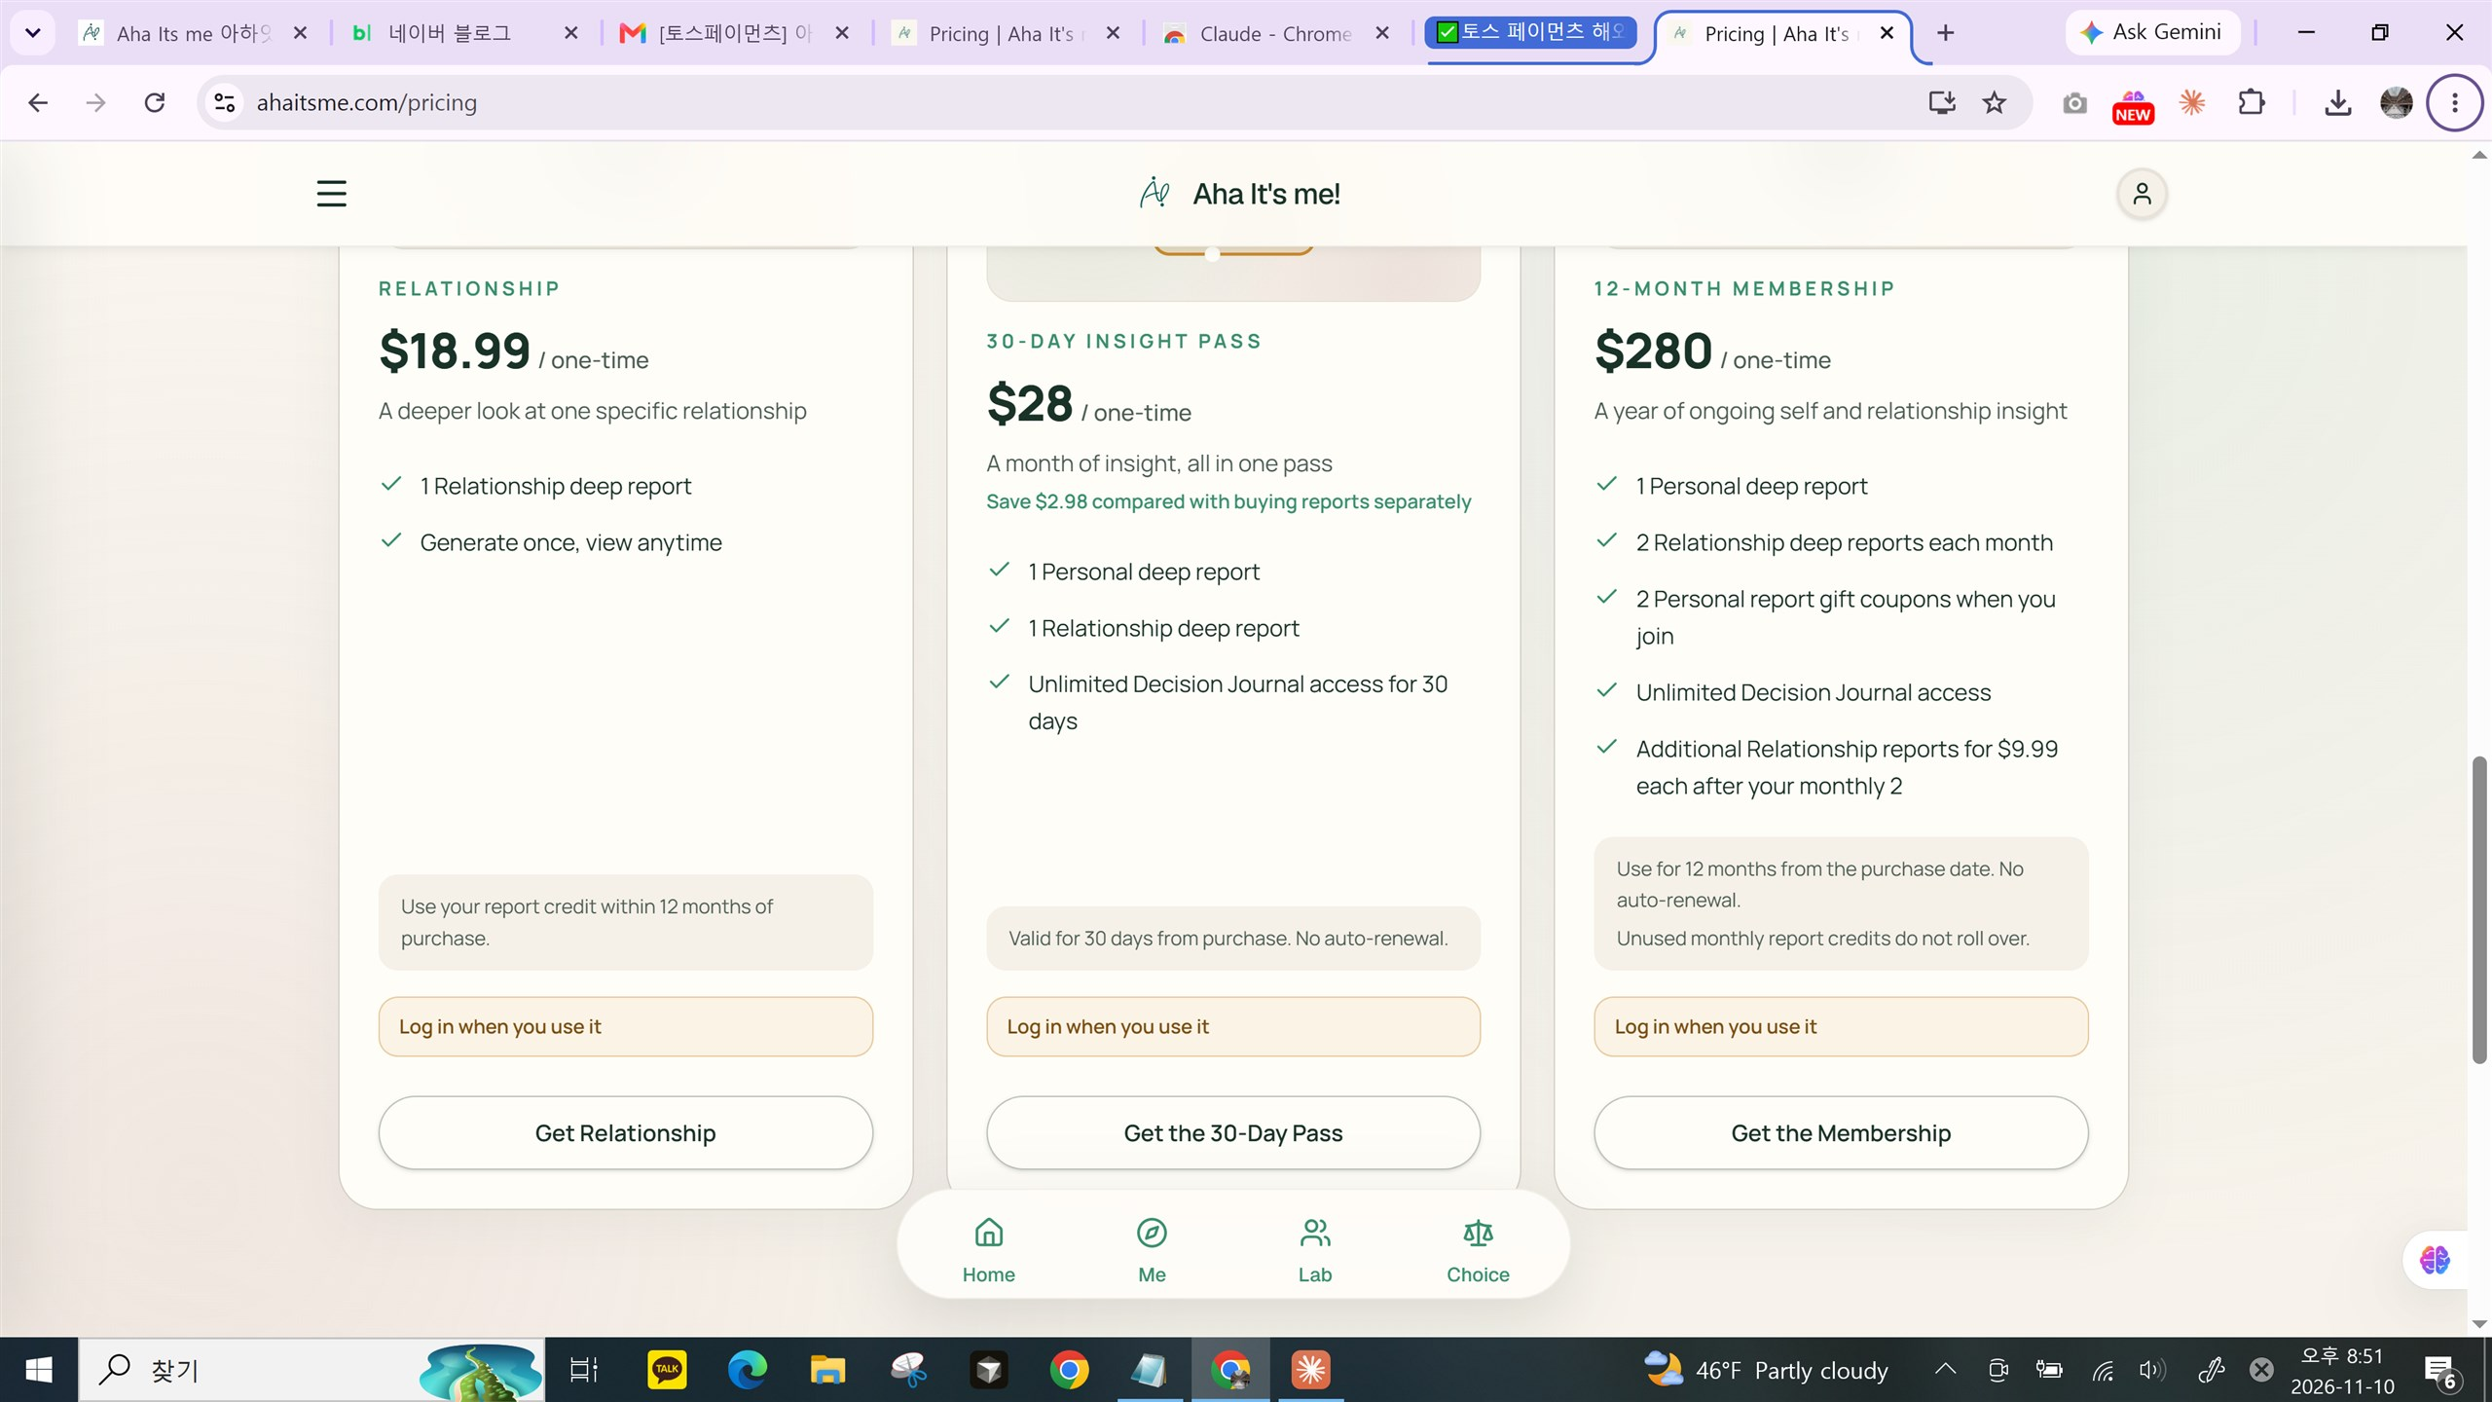
3
상품 확인 — 기타 상품
www.ahaitsme.com/pricing (같은 페이지 하단)
Relationship $18.99
30-Day Insight Pass $28
12-Month Membership $280
상품별 제공 내용·이용기간·자동갱신 없음 표시

Slide 6
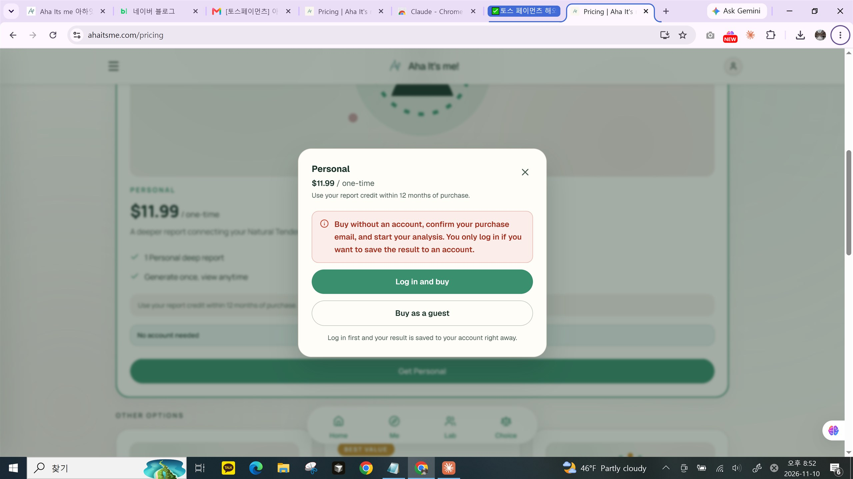
4
구매 방식 선택
상품명·금액 재확인 후 로그인 구매 또는 비회원 구매
Log in and buy: 로그인 후 결제
Buy as a guest: 회원가입 없이 이메일로 결제
심사 시 비회원 구매로 바로 확인 가능

Slide 7
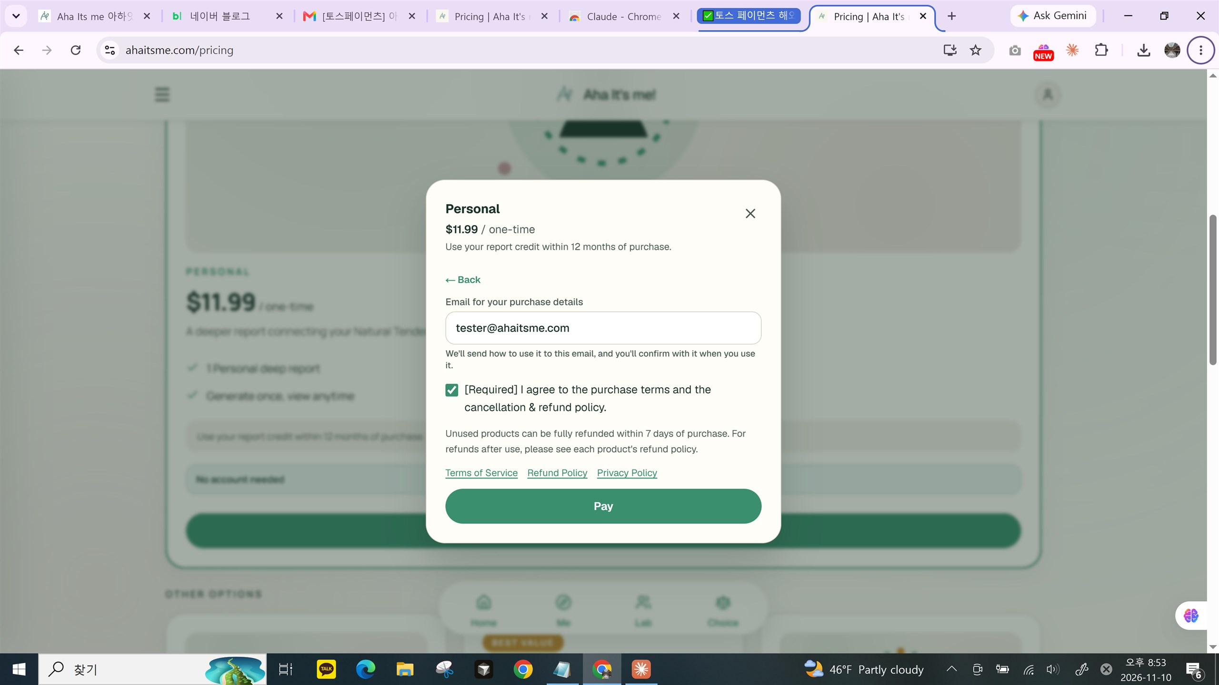
5
이메일 입력 · 약관/환불 동의
필수 동의 후 Pay 클릭
구매 안내를 받을 이메일 입력
[필수] 구매 약관 및 취소·환불 정책 동의
결제 전 환불 요약 + 이용약관 / 환불정책 / 개인정보처리방침 링크
Pay 클릭 → 토스페이먼츠 결제창

Slide 8
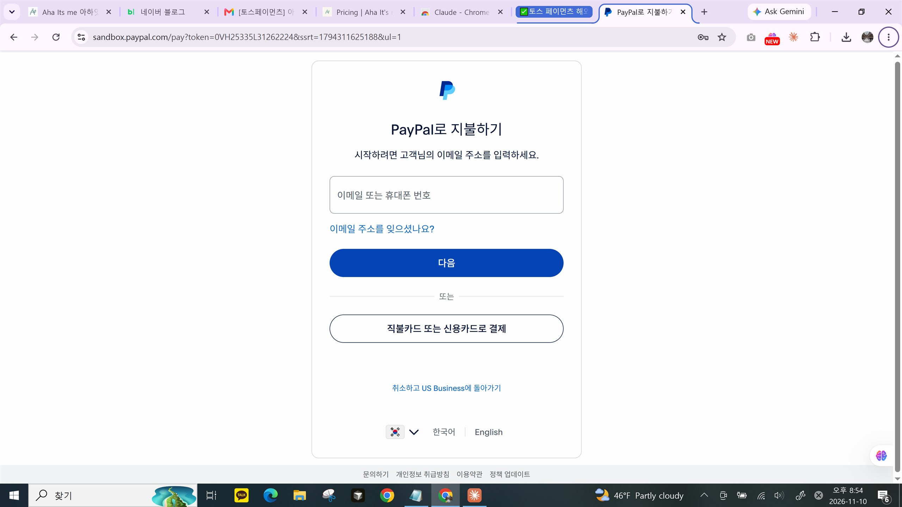
6
토스페이먼츠 결제창
Pay 클릭 시 호출되는 결제창 (해외 간편결제 PayPal)
토스페이먼츠를 통해 PayPal 결제창 호출
현재 테스트(sandbox) 환경 화면
해외카드 승인 시 같은 흐름에서 카드 결제 제공 예정

Slide 9
7
결제 완료 · 상품 이용
결제 승인 후 바로 리포트 생성
결제 승인
토스페이먼츠 승인 후 서버에서 금액·주문 재검증
1
결제 완료 페이지
www.ahaitsme.com/checkout/toss/success 로 이동
2
구매 확인 메일
입력한 이메일로 발송 (환불정책 링크 포함)
3
리포트 생성·열람
바로 분석 시작, 생성된 리포트는 웹에서 언제든 열람
4

Slide 10
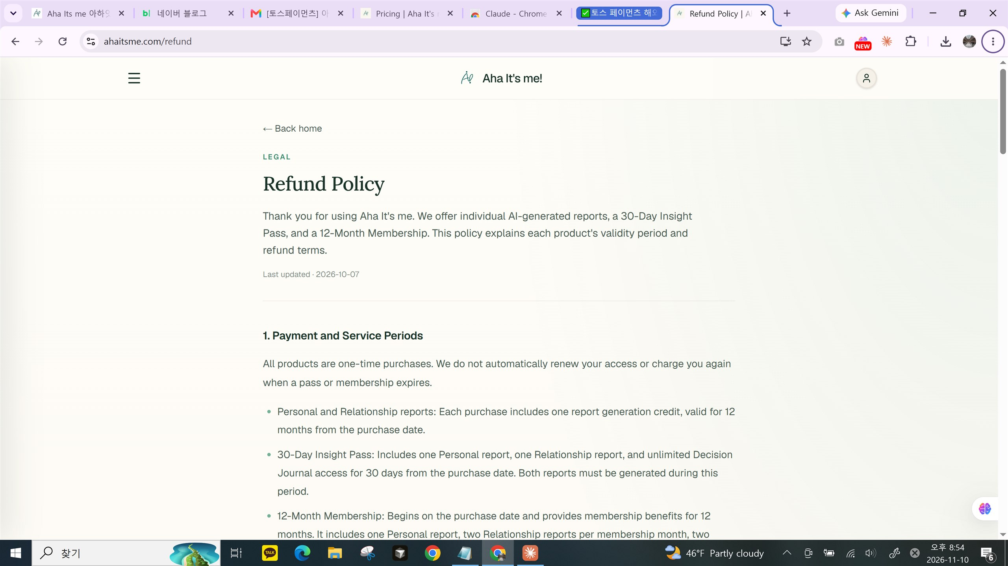
↩
환불 규정 확인 경로
푸터 / 사이드 메뉴 → Refund Policy (www.ahaitsme.com/refund)
미사용 시 구매 후 7일 이내 전액 환불
12개월 멤버십: 사용 이력이 있으면 잔여 기간 일할 환불
기술 오류·중복 결제 전액 환불
신청: contact@ahaitsme.com → 원결제수단으로 환불

